Slide 1
डिजिटल नागरिकता
पाठ 5
नागरिक प्रवचन ऑनलाइन

Slide 2
वर्ग चर्चा
आज हम इस बात पर चर्चा करेंगे कि क्या आपके स्कूल में गृहकार्य होना चाहिए। तैयारी के लिए, आइए वीडियो देखें जो इस विषय की पड़ताल करता है।
गृहकार्य के पक्ष और विपक्ष।
Notes:
Is Homework Necessary? - YouTube

Slide 3
क्लास डिबेट: द रूल्स
एक ट्वीट 20 शब्दों से अधिक लंबा नहीं हो सकता। इसमें संक्षिप्त रूप या चैटस्पीक शामिल हैं।
प्रति ट्वीट 3 से अधिक इमोजी का उपयोग न करें।
किसी भी ट्वीट में अपशब्द या अपशब्द नहीं होने चाहिए।
प्रत्येक टीम आवंटित समय में अधिक से अधिक ट्वीट उत्पन्न कर सकती है।
प्रत्येक टीम के सदस्य का एक ट्विटर नाम होना चाहिए। नाम छात्र ए, छात्र बी, छात्र सी या शिक्षक ए, शिक्षक बी, शिक्षक सी, और इसी तरह होंगे।
सभी ट्वीट्स को या तो "नया ट्वीट" या "छात्र ए को जवाब" के रूप में लेबल किया जाना चाहिए। यह शुरुआती वाक्यांश आपकी शब्द गणना में नहीं गिना जाएगा।
सभी ट्वीट्स को एक कागज के टुकड़े पर लिखा जाना चाहिए जो सभी को देखने के लिए बोर्ड पर प्रदर्शित किया जाएगा। कृपया अपने ट्वीट को इतना बड़ा लिखें कि उसे दूर से पढ़ा जा सके।
आपके शिक्षक समय सीमा तय करेंगे।

Slide 4
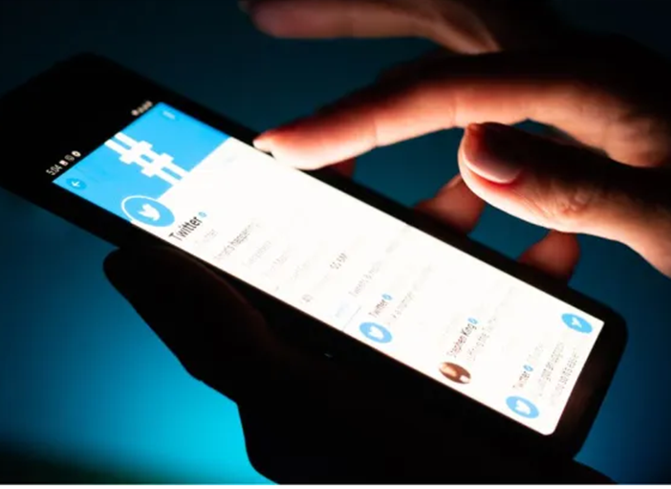
आरंभ करने के लिए उदाहरण
छात्र A: नया ट्वीट: HW बहुत लंगड़ा है! और श्रीमती जोन्स सबसे खराब HW देती हैं, मुझे उनकी कक्षा से नफरत है 😡 🤮
छात्र J: छात्र A को उत्तर दें: भाग्यशाली है कि आपके पास मिस्टर स्मिथ नहीं है, जोंस से 1000% खराब है। बिना किसी अच्छे कारण के कल रात 12 बजे तक
शिक्षक सी: नया ट्वीट: ये ब हमेशा एचडब्ल्यू के बारे में रोते हैं, उन्हें कमर कसने, इसे पूरा करने और कुछ सीखने की जरूरत है !!
शिक्षक एफ: शिक्षक सी को उत्तर दें: गंभीरता से! हमारे पास इंटरनेट भी नहीं था और हमने इसे पूरा कर लिया! #ओल्डस्कूल #स्नोफ्लेक्स #टीचर्सरॉक

Slide 5
प्रतिबिंब
आपके ट्विटर डिबेट में क्या हुआ? कौन सा पक्ष जीता?
क्या ऐसे ट्वीट थे जिनसे आपको गुस्सा आया? उन्होंने ऐसा क्या कहा जिससे आप परेशान हो गए? आपने कैसे प्रतिक्रिया दी?
क्या छात्र A, शिक्षक B जैसे नामों का होना मददगार था?
क्या आपने पहले ऐसा कुछ अनुभव किया है?
क्या यह वाकई बहस थी? क्या चैट की इस शैली में वास्तव में कोई विजेता हो सकता है?

Slide 6
परिभाषाएँ जो आपको पता होनी चाहिए
इंटरनेट ट्रोल
फ्लेम वॉर
समानुभूति
नागरिक प्रवचन
एक व्यक्ति जो किसी कारण को बढ़ावा देने या किसी को परेशान करने के लिए सोशल मीडिया पर झूठे आरोप या भड़काऊ टिप्पणी पोस्ट करता है।
ट्विटर फ़ीड, ब्लॉग, इंटरनेट फ़ोरम, न्यूज़ग्रुप या बहु-उपयोगकर्ता चैट सत्र में किसी विषय के बारे में अलग-अलग विचारों का चलन।
दूसरे व्यक्ति की भावनाओं को समझने और साझा करने की क्षमता।
एक ऐसी बातचीत जिसमें नफरत के बिना विचारों का परस्पर प्रसारण होता है। यह कोई प्रतियोगिता नहीं है, बल्कि इसका उद्देश्य अधिक समझ को बढ़ावा देना है।

Slide 7
स्तर 3 | डिजिटल नागरिकता
स्वस्थ ऑनलाइन सहभागिता
Notes:
Is Civil Discourse Online Even Possible? - YouTube

Slide 8
पांच टिप्स
1
शांत रहें।
2
व्यक्तिगत मत बनो।
3
"मैं" कथन का प्रयोग करें।
4
उनकी बात सुनें।
5
अगर चीजें बहुत आगे बढ़ जाती हैं, तो पीछे हट जाएं।

Slide 9
कार्यपत्रक
पृष्ठ संख्या 2 और 3 को पूरा करें
Disconnected Discourse Worksheet

